Slide 1

Leonardo de Lima Buta Desenvolvedor .NET - Expert DIO
Tipos de Construtores

Slide 2



Mais sobre mim
Desenvolvedor FullStack .NET, Nuvem, Mobile
O que me motiva é mudar a vida das pessoas através da tecnologia
Gosto de viajar, jogos, e tudo do mundo da tecnologia
Canal Youtube: Leonardo Buta
GitHub: https://github.com/leonardo-buta
Linkedin: https://www.linkedin.com/in/leonardo-buta

Slide 3
Objetivo do curso
Apresentar como funciona um construtor, seu uso e funcionalidades, tipos e modos de usar na linguagem C#.
Apresentar também delegates e eventos.

Slide 4
Percurso
Aula 1
Construtores
Aula 4
Delegates
Aula 2
Getters e Setters
Aula 5
Eventos
Aula 3
Modificadores

Slide 5

[Nome do curso]
[Nome do palestrante] [Posição]
Dúvidas durante o curso?
[Nome da aula]
> Fórum do curso
> Comunidade online (discord)
Notes:
como criar o seu programa de uma forma mental, utilizando o computador mais potente do mundo, o nosso cerebro. se vc ainda não sabe programar, vai criar o seu primeiro programa hoje, mesmo sem saber sequer uma linha de codigo. e mesmo que vc já saiba programar, vc vai conseguir fazer um reforço na sua logica. sabe quando acontece aqueles errinhos e vc fica engasgado em algum ponto? essa aula vai ser muito importante pra vc tbm

Slide 6
[Nome do curso]
[Nome do palestrante] [Posição]
Aula 1: Construtores
[Nome da aula]
Tipos de Construtores

Slide 7
Construtores
Um construtor é um método especial, que contém o mesmo nome do seu tipo classe, e tem o objetivo de definir valores padrão, limitar uma instância e facilitar a instanciação de um objeto.
Um construtor não possui um retorno.
Um construtor padrão é sempre definido quando não declaramos nenhum para sua classe.
Uma classe pode ter mais de um construtor.

Slide 8
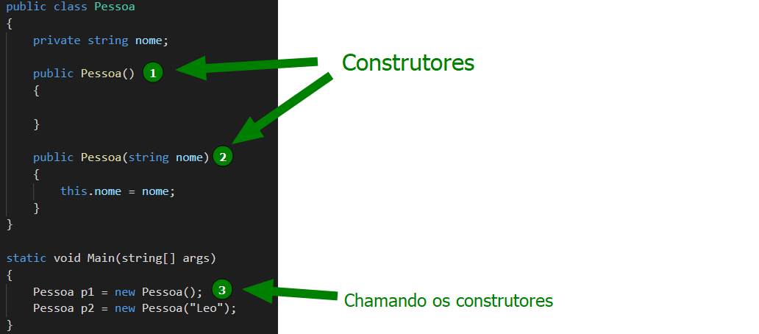
Construtores

Slide 9
[Nome do curso]
[Nome do palestrante] [Posição]
Aula 2:
Getters e Setters
[Nome da aula]
Tipos de Construtores

Slide 10
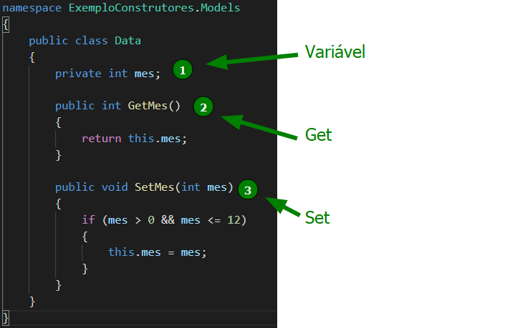
Get e Set
O Get e Set serve para que você possa atribuir um valor em uma variável de maneira controlada e com validações.

Slide 11
[Nome do curso]
[Nome do palestrante] [Posição]
Aula 3:
Modificadores
[Nome da aula]
Tipos de Construtores

Slide 12
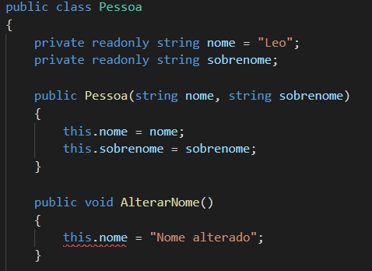
Readonly
O modificador readonly (somente leitura) bloqueia um campo contra alterações que não sejam em sua inicialização ou pelo próprio construtor.

Slide 13
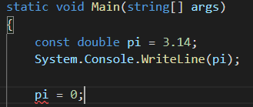
Constante
Uma constante representa um valor que somente pode ser atribuído no momento de sua inicialização, e não pode ser modificado posteriormente.

Slide 14
[Nome do curso]
[Nome do palestrante] [Posição]
Aula 4:
Delegates
[Nome da aula]
Tipos de Construtores

Slide 15
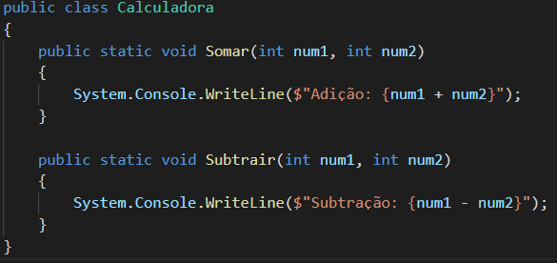
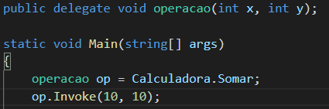
Delegates
Um delegate é uma maneira de passar um método como referência, podendo ser usado como um callback, aceitando qualquer método que contenha a mesma assinatura.

Slide 16
[Nome do curso]
[Nome do palestrante] [Posição]
Aula 5: Eventos
[Nome da aula]
Tipos de Construtores

Slide 17
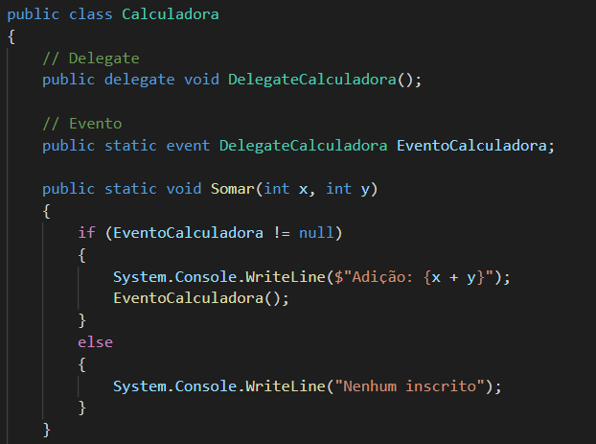
Eventos
Eventos é um mecanismo de comunicação entre objetos, onde existe um publisher, que realiza o evento e o subscriber, que se inscreve em um evento.

Slide 18
[Nome do curso]
[Nome do palestrante] [Posição]
Dúvidas?
[Nome da aula]
> Fórum do curso
> Comunidade online (discord)

Slide 19
Próximos passos
Aprimorar seus conhecimentos com C#
Construtores
Delegates e Eventos
Modificadores
Propriedades
https://www.c-sharpcorner.com/UploadFile/84c85b/delegates-and-events-C-Sharp-net/
https://www.tutlane.com/tutorial/csharp/csharp-events

Slide 20
Agradecimentos
https://www.linkedin.com/in/leonardo-buta/
Leonardo Buta
https://github.com/leonardo-buta

